Slide 1
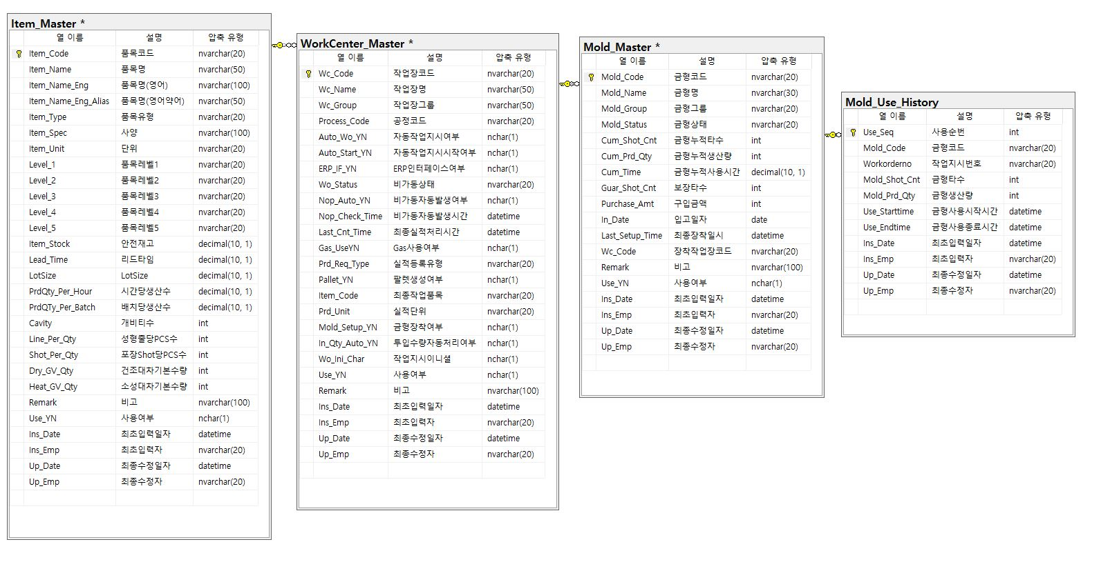
금형 관리

Slide 2
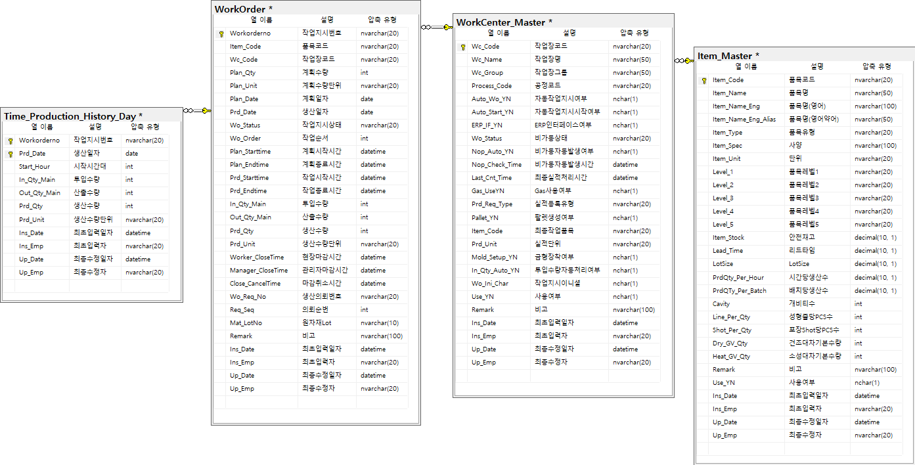
분석관리
- 수율

Slide 3
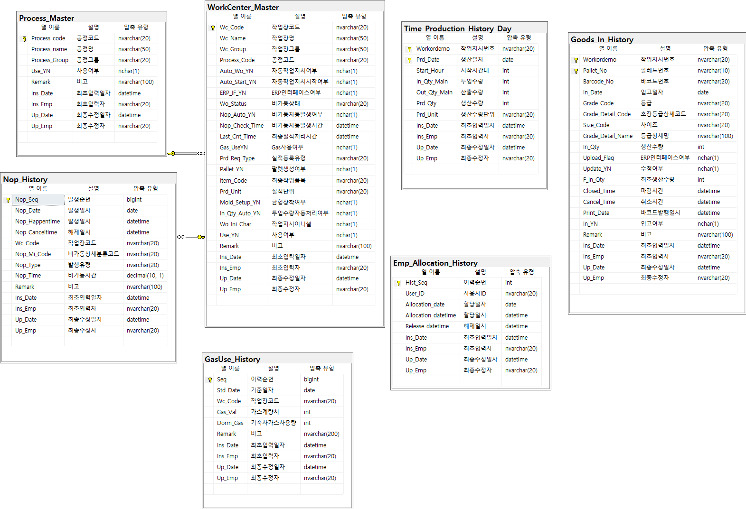
분석관리
- 일별 / 월별

Slide 4
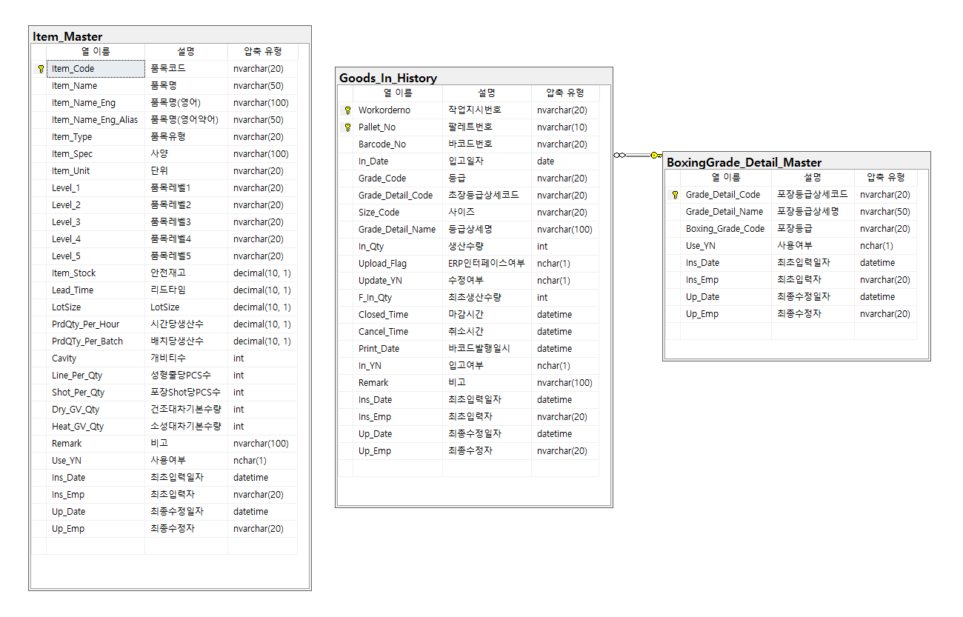
분석관리
- 포장실적

Slide 5
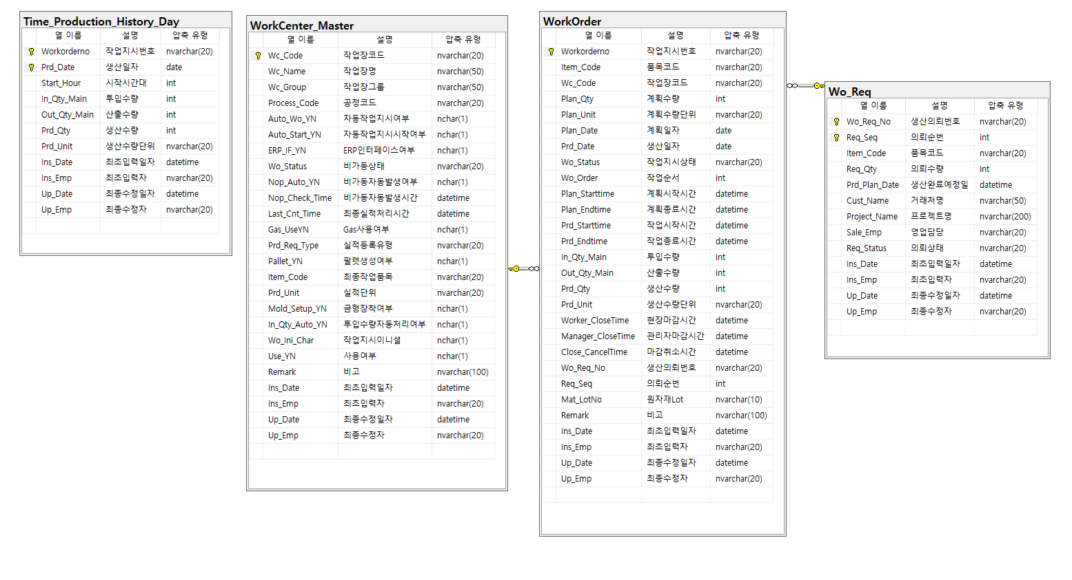
분석관리
표준생산정보

Slide 6
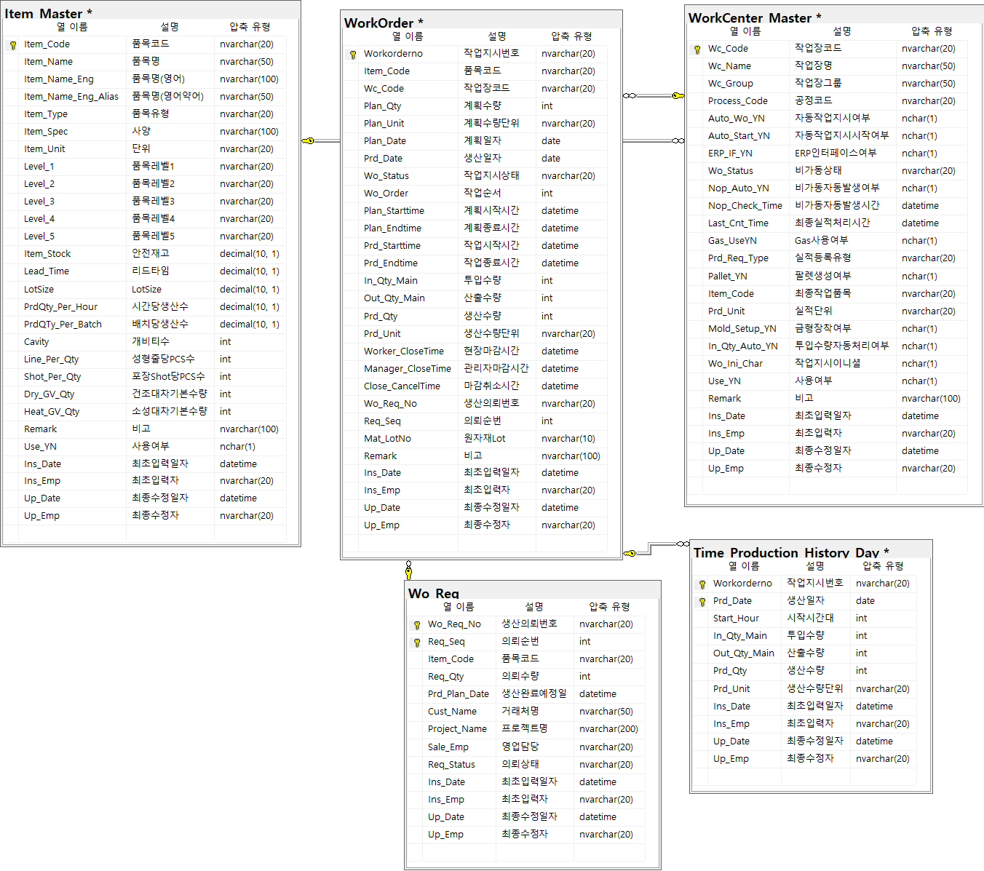
작업지시관리

